Slide 1

Khóa đào tạo Lập trình Web sử dụng PHP
Học viện Công nghệ thông tin HanU

Slide 2
Day 31: Ajax
Ajax là gì
Architecture
Demo 1
Thảo luận
Practice 1

Slide 3
Ajax là gì?
Asynchronous JavaScript and XML
Được phổ biến và ứng dụng rộng rãi từ 2005
Bản chất của Ajax là JavaScript sử dụng với 1 vài đối tượng đặc biệt để tạo ra một phương thức làm việc khác
Tạo ra các tương tác: tốt hơn, nhanh hơn, thân thiện hơn
Thay đổi hoặc truy vấn dữ liệu không cần submit sang trang mới bằng cách truy vấn ngầm với server
Ví dụ: Google map, Gmail, Youtube

Slide 4
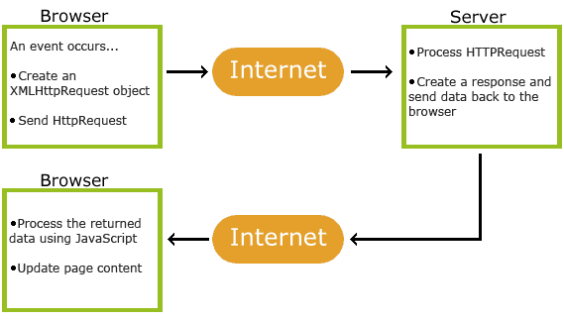
Architecture

Slide 5
Demo 1
Copy và unzip file day31_demo1.zip tại webserver
Chạy ứng dụng và xem (trong 20 mins) các tính năng của website kèm theo
Đọc (trong 40 mins) 4 code của 4 ví dụ kèm theo trong mục:
KoolAjax -> Overview

Slide 6
Thảo luận
Nhờ đối tượng nào / đoạn lệnh nào mà AJAX vẫn truyền request đi mà không cần submit form?
Nhờ đối tượng nào mà trang hiện tại có dữ liệu mới truyền về tương ứng với tham số đã chọn?

Slide 7
Practice 1
Copy và unzip file day31_practice1.rar tại webserver
Sửa lỗi của file để file có thể chạy hoàn chỉnh
Đọc hiểu nội dung code

